Slide 1

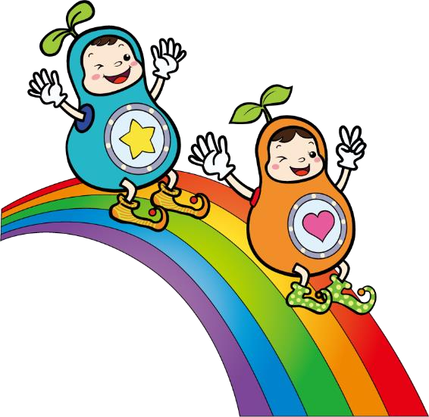

무지개마을 사전안전교육

Slide 2



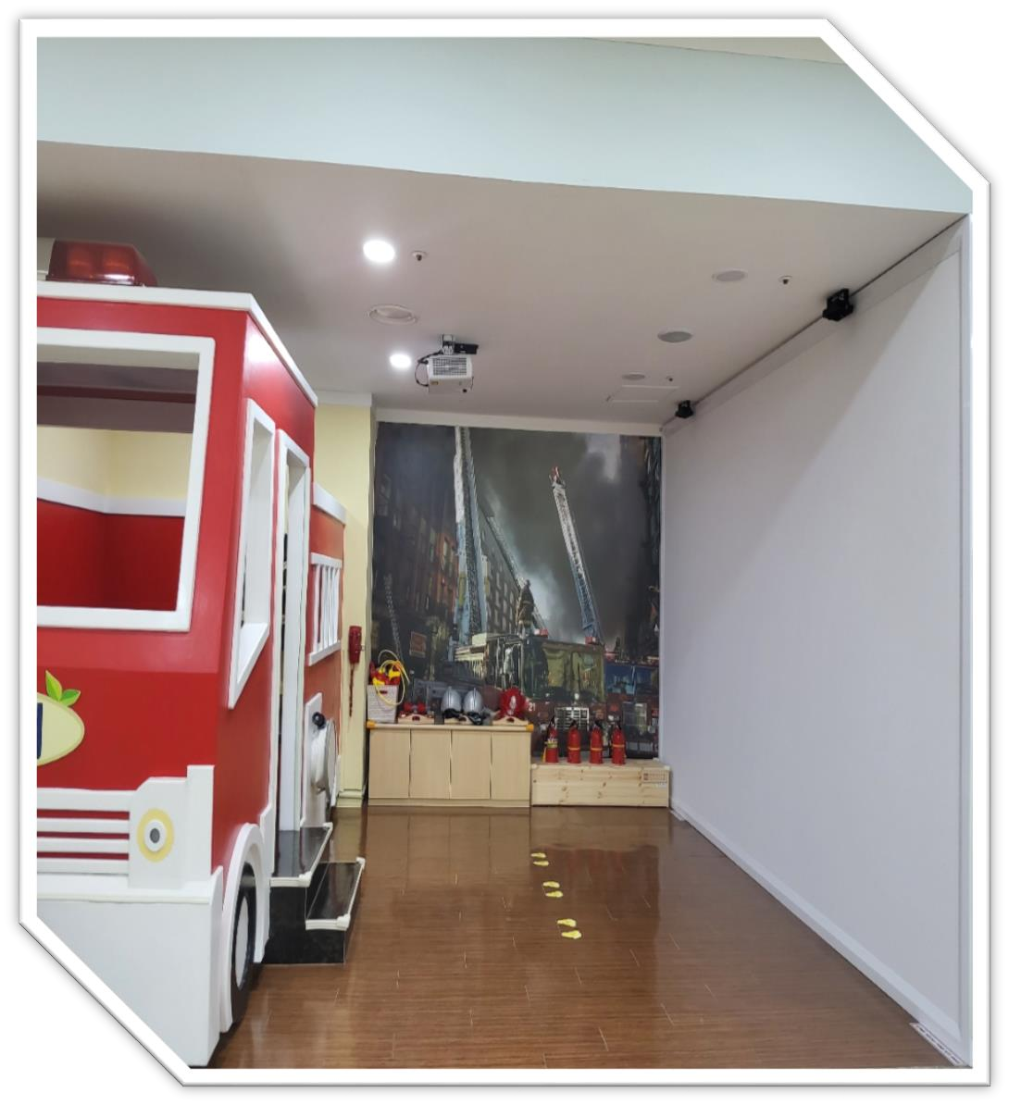


꿈이 소방서
여보세요!! 불이났어요!! 공중전화기에서119로신고가들어오면
소방관이되어화재현장에출동해불을끄고, 위험에처한사람들을구해주세요.
여보세요!! 불이 났어요!!
공중 전화기에서 119로 신고가 들어오면
소방관이 되어
화재현장에 출동해 불을 끄고,
위험에 처한 사람들을 구해주세요.
사진
소방차 계단을 조심히 이용해요.
소방호스에걸려넘어지지않도록주의해요.
놀잇감과소방호스는제자리에정리해요.
소화기사용방법을알고, 불을꺼요.

Slide 3

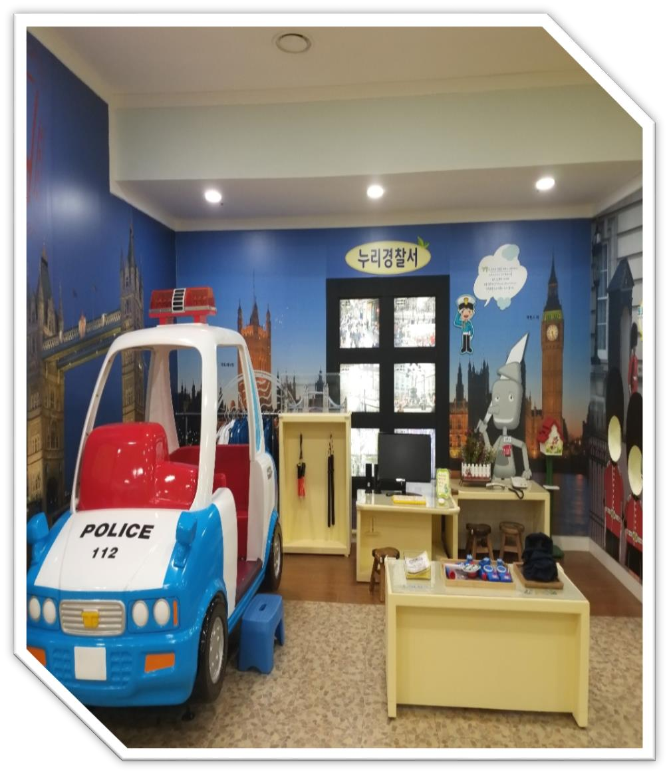
누리 경찰서
사람들에게 도움을 주는 경찰관이 되어보아요.공중 전화에서 112로 전화 신고가 들어오면
경찰차를 타고출동~
사진
경찰차를 타고 내릴 때 친구와 부딪치지 않도록 조심해요.
놀잇감은 제자리에 정리해요.

Slide 4

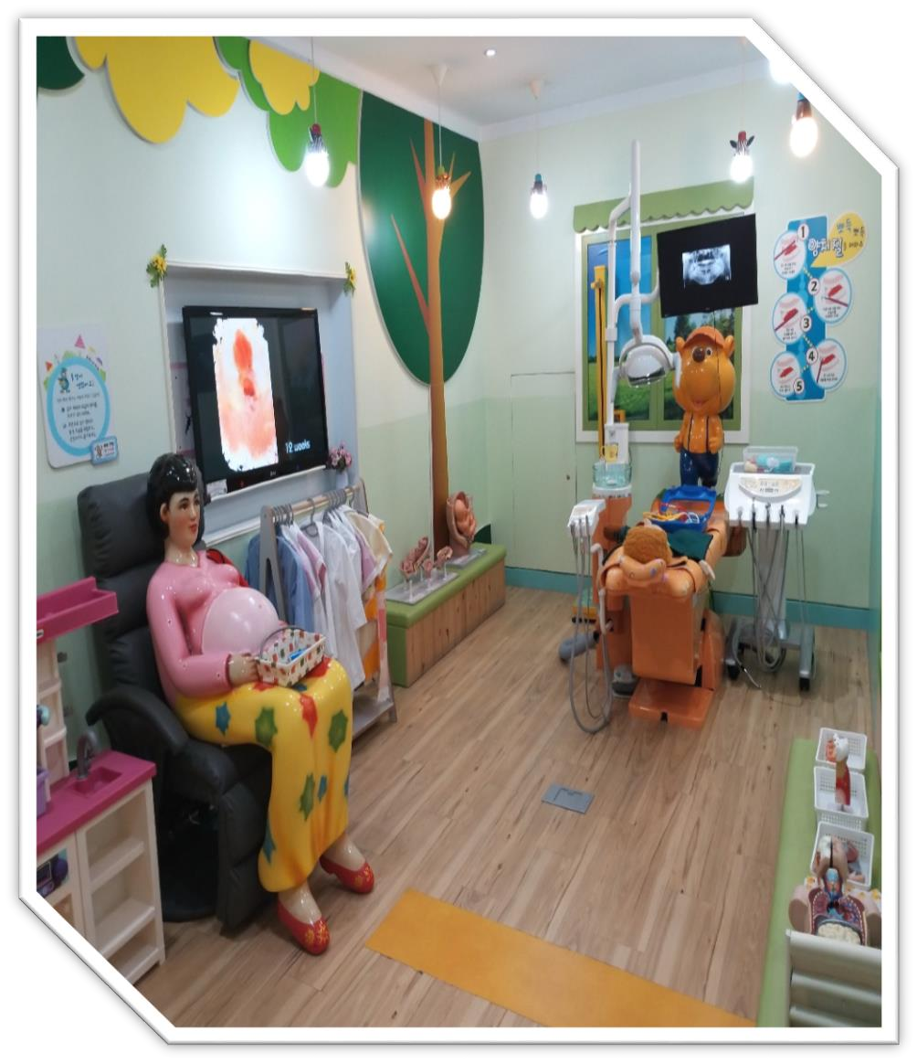
병원놀이(산부인과,치과)
산부인과에서는 초음파기기를 이용해 태아가 자라는 모습을 관찰하고
아기 돌보기 체험을 해 보며,
치과에서는 충치 치료와
올바른 이닦기 방법에 대해 알아봐요.
사진
초음파기기는제자리에정리해요.
치과 의자에 올라가고내려올 때 조심해요.
유모차는한 명씩 사용해요.

Slide 5

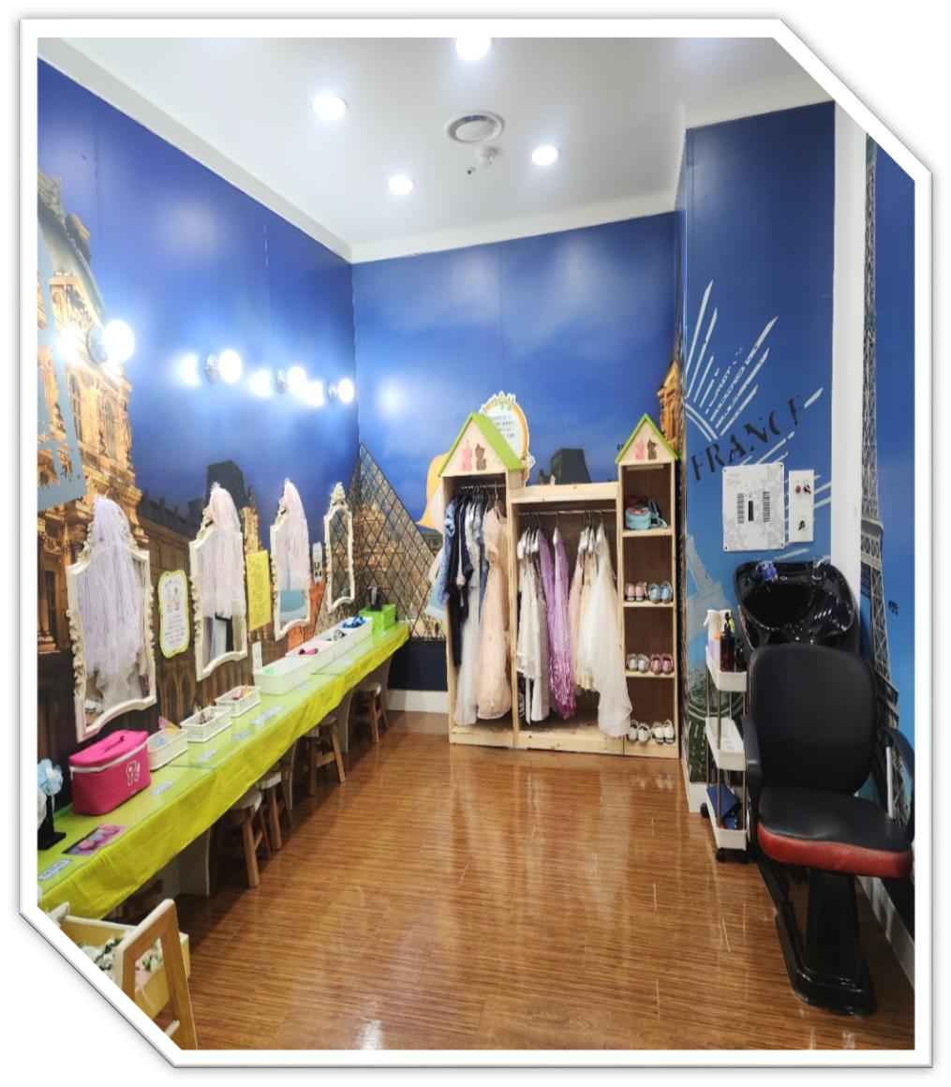
도로시 미용실
미용실에서 다양한 미용도구를 사용해 미용실놀이를 해요.
물소리나는 미용의자에 앉아 머리도 감고 여러가지 옷들을 입고 나를 꾸며봐요.
사진
미용 도구를 조심해서 사용해요.
드레스를 입은 후에는 치마가 발에
걸리지 않도록 조심해요.

Slide 6
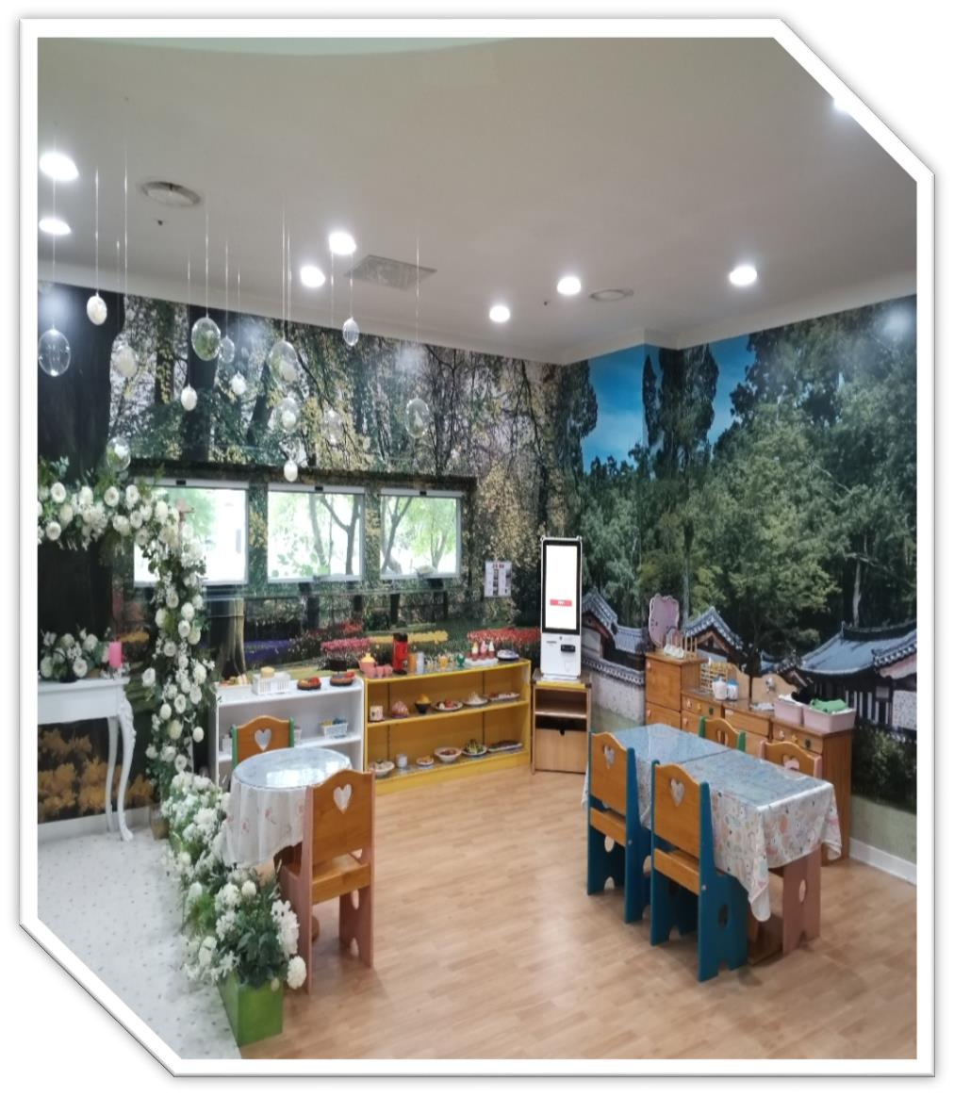
결혼식장과 레스토랑
딴~ 딴따단~ 오늘은 결혼하는 날! 신랑,신부가되어 결혼식을 체험해보고 키오스크에서 음식도 주문해 보세요.
사진
의상을 입고 천천히 걸어다녀요.
놀잇감을 제자리에 정리해요.

Slide 7

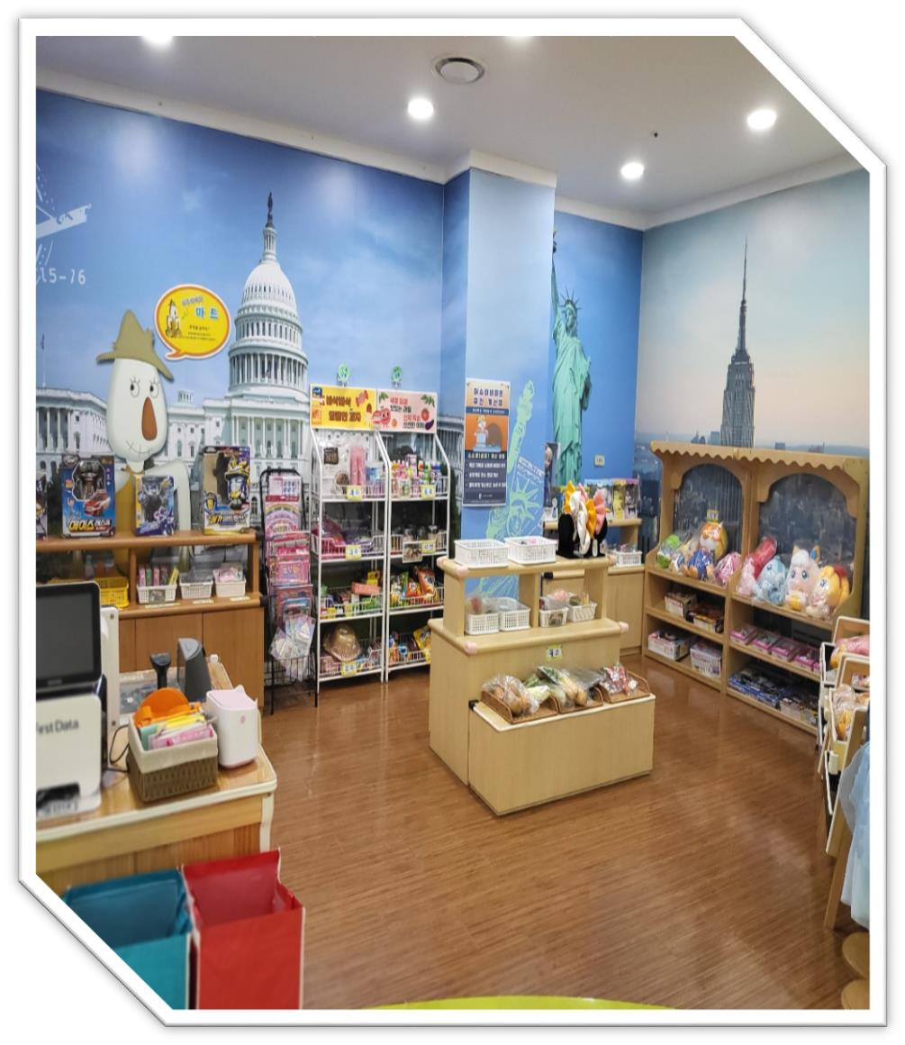
허수아비마트
허수아비마트에서 손님이 되어
카트나 장바구니에 사고 싶은 물건을
골라담아 계산해봐요.
사진
물건에 바코드리더기를 읽힌 후
모니터의 손가락 모양을 꾸~욱 누르면
영수증이 출력되요
2. 놀잇감을 제자리에 정리해요.

Slide 8
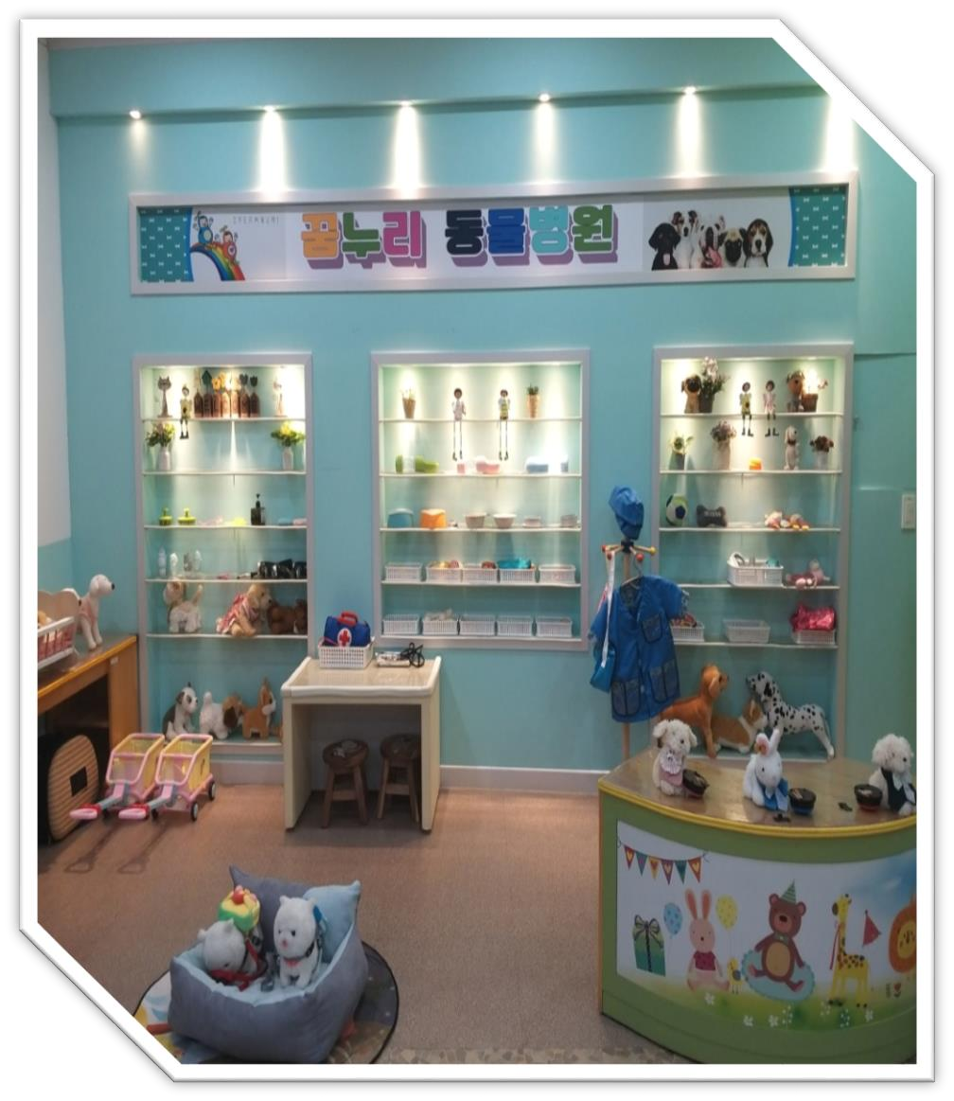
꿈누리 동물병원
멍멍! 야옹~
귀여운 애완동물을 치료하고 돌봐줘요.
사랑스러운 동물들에게 간식도 만들어주고 유모차에 태워 산책도 시켜줄 수 있어요.
사진
진열장의 물건을 꺼낼 때에는 유리 선반에 물건이 부딪치지 않도록 조심해요.
놀잇감을 소중히 다루고 제자리에 정리해요.

Slide 9


즐겁고 안전한 체험을 해요 !

